Slide 1

Акселератор
АгроТехноУнивер. Осень 2023
BloodDEA
Наставник: Волков Cергей Вячеславович
Технологическое направление:
- Биомедицинские и ветеринарные технологии

Slide 2

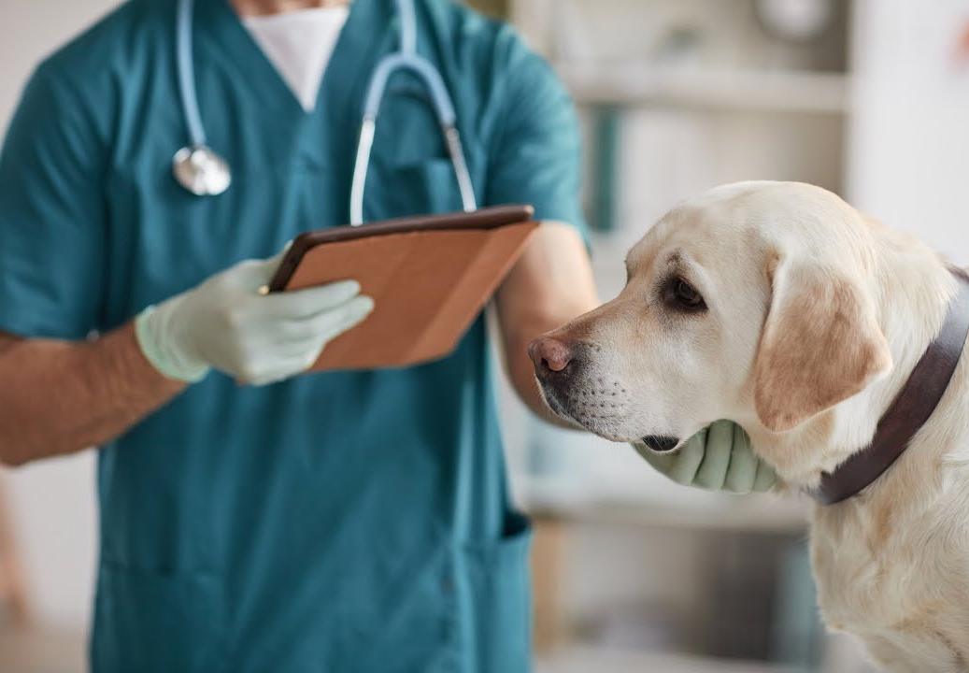
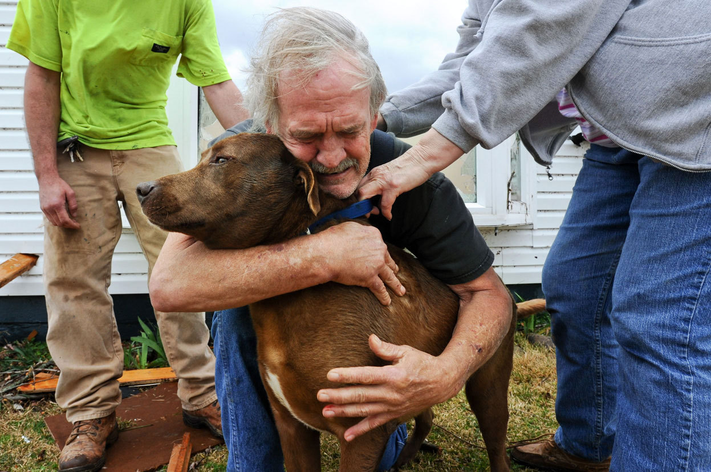
Пользователь и его проблема
При критических состояниях хотят моментально определять группы крови собак для экстренного переливания и спасения жизни животного
Ветеринарные врачи, работающие в клиниках Владельцы собак

Slide 3
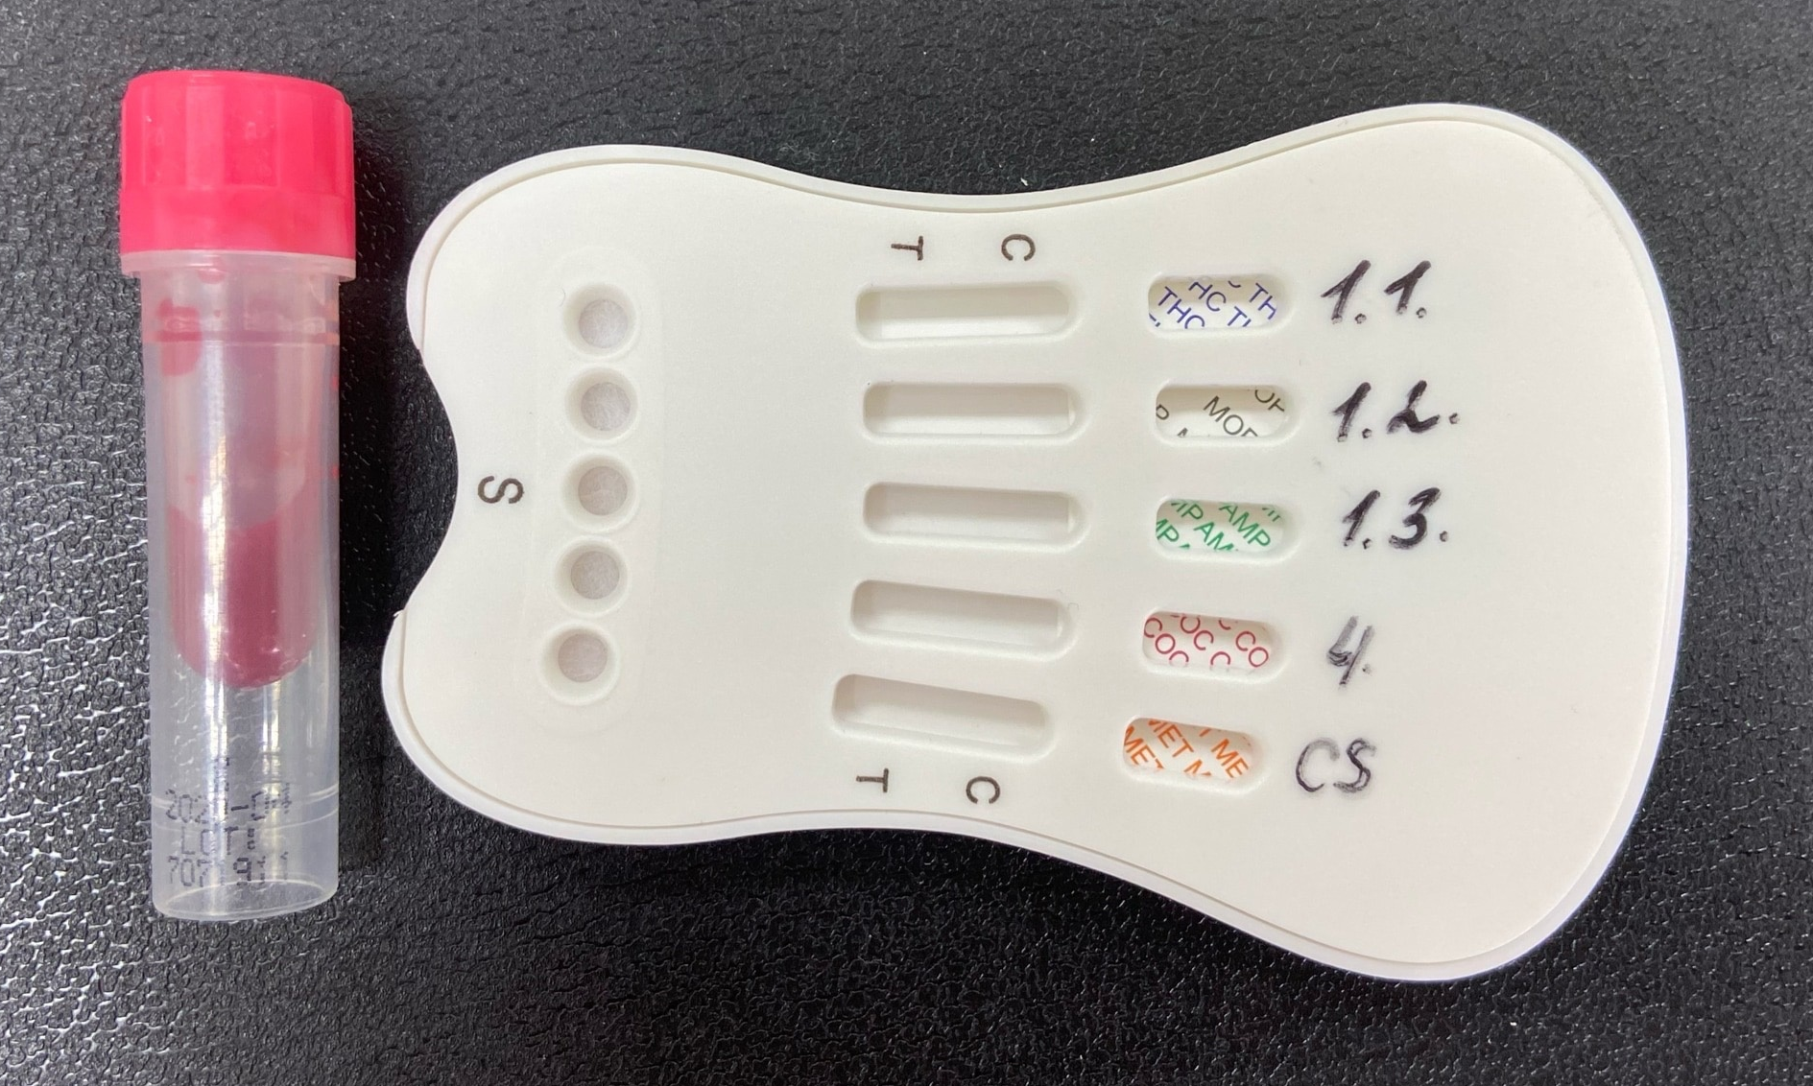
Решение
Главная функция –
быстрое определение группы крови собаки, чтобы начать незамедлительное переливание при тяжёлых состояниях пациента
Наш тест BloodDEA

Slide 4
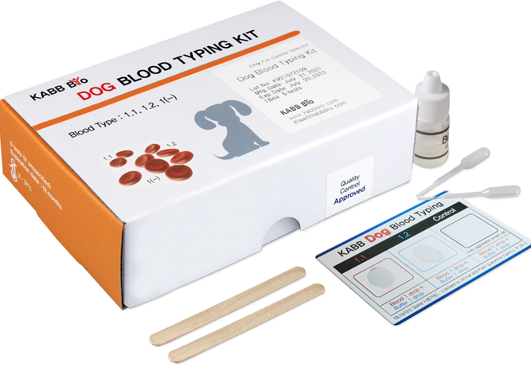
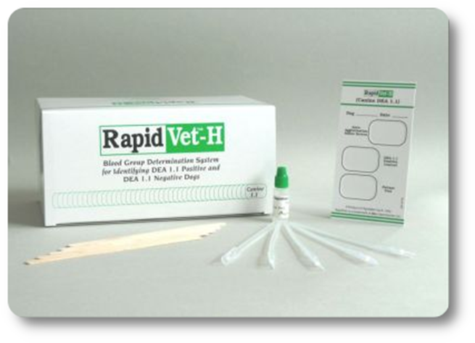
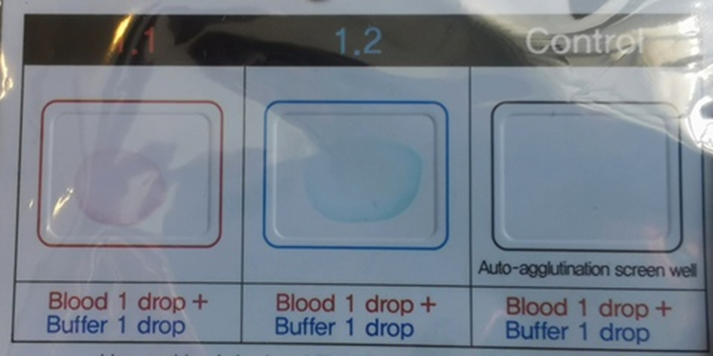

Аналоги решения
В отличие от:
наш продукт лучше тем, что

Slide 5
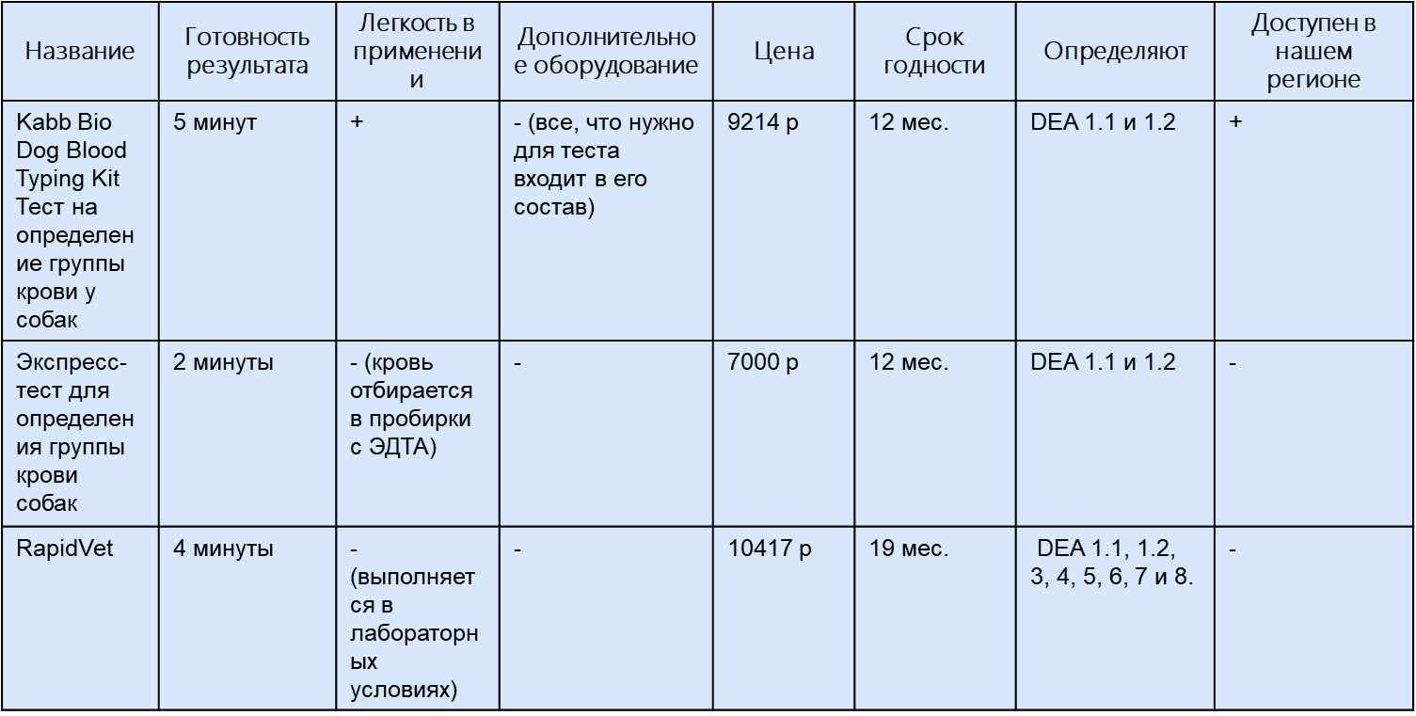
Аналоги решения
BloodDEA | 1 – 1,5 минуты | + | - | ~ 1650 р | 12 мес. | DEA 1.1, 1.2, 3, 4, CS | +

Slide 6
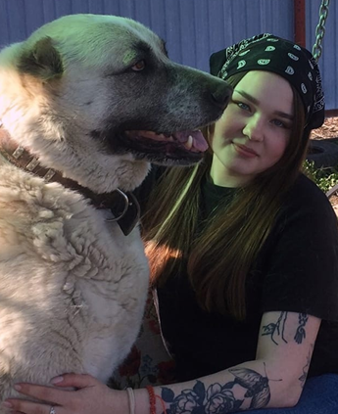
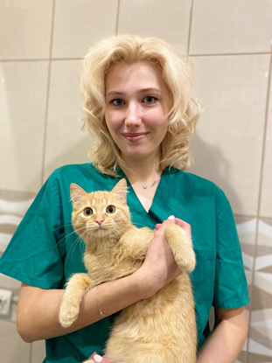
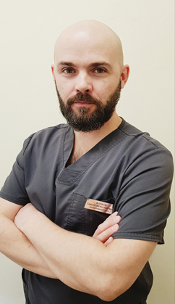
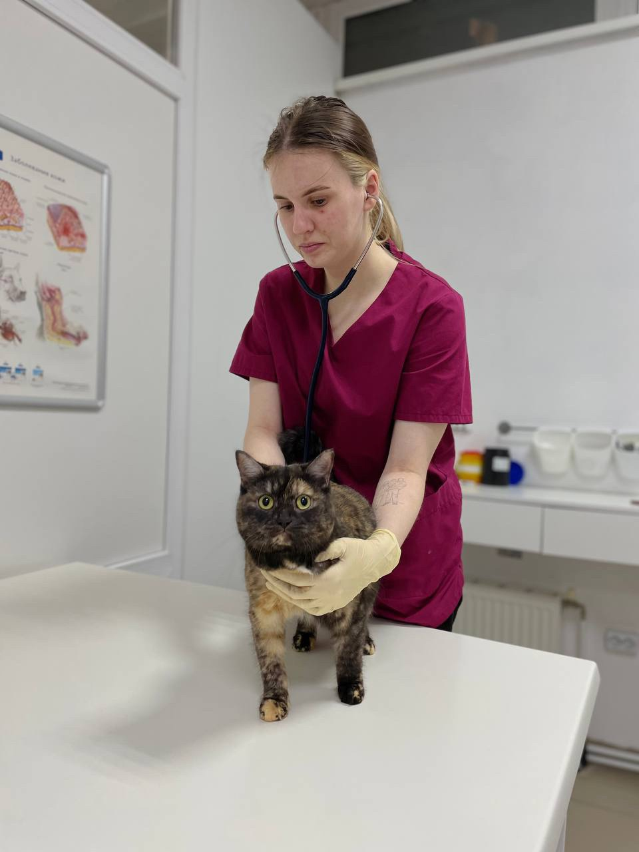
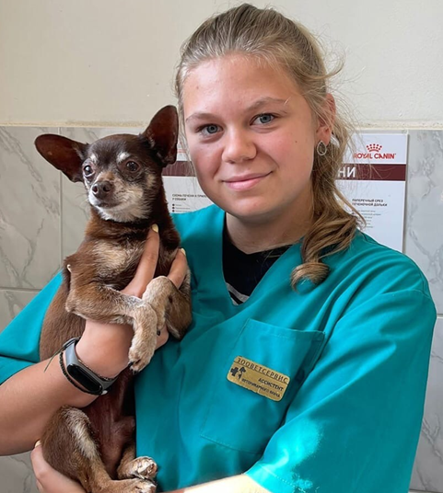
Команда
Кузвесова Анастасия -
лидер
Кирьянова Полина–
доводчик
Чеснокова Елизавета –
исполнитель
Волков Сергей Вячеславович - наставник
Ульянова Ксения –
разведчик

Slide 7



Вопросы к экспертам
2. На каких условиях спонсоры готовы «войти» в наш проект?
1. Как разрекламировать продукт?
3. Какое количество человек потребуется для реализации проекта?

